Slide 1
Notes:
Esta obra foi originalmente desenvolvida pelo CERT.br/NIC.br, com o propósito de promover a conscientização sobre o uso seguro da Internet e baseia-se nos materiais da Cartilha de Segurança para Internet (https://cartilha.cert.br/).
Esta obra foi licenciada sob a licença Creative Commons Atribuição-NãoComercial-CompartilhaIgual 4.0 Internacional (CC BY-NC-SA 4.0).
O CERT.br/NIC.br concede a Você uma licença de abrangência mundial, sem royalties, não-exclusiva, sujeita aos termos e condições desta Licença, para exercer os direitos sobre a Obra definidos abaixo:
Reproduzir a Obra, incorporar a Obra em uma ou mais Obras Coletivas e Reproduzir a Obra quando incorporada em Obras Coletivas;
Criar e Reproduzir Obras Derivadas, desde que qualquer Obra Derivada, inclusive qualquer tradução, em qualquer meio, adote razoáveis medidas para claramente indicar, demarcar ou de qualquer maneira identificar que mudanças foram feitas à Obra original. Uma tradução, por exemplo, poderia assinalar que “A Obra original foi traduzida do Inglês para o Português,” ou uma modificação poderia indicar que “A Obra original foi modificada”;
Distribuir e Executar Publicamente a Obra, incluindo as Obras incorporadas em Obras Coletivas; e,
Distribuir e Executar Publicamente Obras Derivadas.
Desde que respeitadas as seguintes condições:
Atribuição — Você deve fazer a atribuição do trabalho, da maneira estabelecida pelo titular originário ou licenciante (mas sem sugerir que este o apoia, ou que subscreve o seu uso do trabalho). No caso deste trabalho, deve incluir a URL para o trabalho original (Fonte – cartilha.cert.br) em todos os slides.
NãoComercial — Você não pode usar esta obra para fins comerciais.
CompartilhaIgual — Se você alterar, transformar ou criar em cima desta obra, você poderá distribuir a obra resultante apenas sob a mesma licença, ou sob uma licença similar à presente.
Aviso — Em todas as reutilizações ou distribuições, você deve deixar claro quais são os termos da licença deste trabalho. A melhor forma de fazê-lo, é colocando um link para a seguinte página:
https://creativecommons.org/licenses/by-nc-sa/4.0/deed.pt_BR
A descrição completa dos termos e condições desta licença está disponível em:
https://creativecommons.org/licenses/by-nc-sa/4.0/legalcode.pt

Slide 2
Internet Banking (1/4)
Permite:
realizar ações disponíveis nas agências bancárias
sem sair de casa ou do trabalho
sem enfrentar filas
sem ficar restrito aos dias e horários de atendimento
Pode:
apresentar riscos caso alguns cuidados não sejam tomados
Notes:
Via Internet Banking você pode realizar as mesmas ações disponíveis nas agências bancárias, sem enfrentar filas ou ficar restrito aos horários de atendimento. Infelizmente realizar transações bancárias via Internet pode apresentar riscos caso você não tome alguns cuidados.

Slide 3
Internet Banking (2/4)
Dificuldade em fraudar dados em um servidor de uma instituição bancária ou comercial
Golpistas procuram persuadir as potências vítimas a:
fornecerem informações sensíveis
realizarem ações:
executar códigos maliciosos
acessar páginas falsas (phishing)
Notes:
Como não é uma tarefa simples fraudar dados em um servidor de uma instituição bancária ou comercial, os golpistas procuram enganar e persuadir as potenciais vítimas a fornecerem informações sensíveis ou a realizarem ações, como executar códigos maliciosos e acessar páginas falsas (phishing).
Phishing é o tipo de fraude por meio da qual um golpista tenta obter dados pessoais e financeiros de um usuário, pela utilização combinada de meios técnicos e engenharia social. Ocorre por meio do envio de mensagens eletrônicas que:
tentam se passar pela comunicação oficial de uma instituição conhecida, como um banco, uma empresa ou um site popular;
procuram atrair a atenção do usuário, seja por curiosidade, por caridade ou pela possibilidade de obter alguma vantagem financeira;
informam que a não execução dos procedimentos descritos pode acarretar sérias consequências, como a inscrição em serviços de proteção de crédito e o cancelamento de um cadastro, de uma conta bancária ou de um cartão de crédito;
tentam induzir o usuário a fornecer dados pessoais e financeiros, por meio do acesso a páginas falsas, que tentam se passar pela página oficial da instituição; da instalação de códigos maliciosos, projetados para coletar informações sensíveis; e do preenchimento de formulários contidos na mensagem ou em páginas web.

Slide 4
Internet Banking (3/4)
Principais temas usados em golpes:
atualização de cadastro e de cartão de senhas
sincronização de tokens
lançamento e atualização de módulos de proteção
comprovante de transferência e depósito
cadastro/recadastro de computadores
suspensão de acesso
novas campanhas
lançamento de produtos
unificação de bancos e contas
Notes:
Para atrair a atenção do usuário as mensagens maliciosas apresentam diferentes temas, explorando campanhas de publicidade, serviços, a imagem de pessoas e assuntos em destaque no momento.
Um exemplo de phishing explorando Internet Banking é: você recebe um e-mail, em nome de uma instituição financeira, que tenta induzi-lo a clicar em um link. Ao fazer isto, você é direcionado para uma página web falsa, semelhante ao site que você realmente deseja acessar, onde são solicitados os seus dados pessoais e financeiros.
Spyware é um tipo de código malicioso projetado para monitorar as atividades de um sistema e enviar as informações coletadas para terceiros. Alguns exemplos são:
Keylogger: capaz de capturar e armazenar as teclas digitadas pelo usuário no teclado do computador. Sua ativação, em muitos casos, é condicionada a uma ação prévia do usuário, como o acesso a um site específico de Internet Banking.
Screenlogger: similar ao keylogger, capaz de armazenar a posição do cursor e a tela apresentada no monitor, nos momentos em que o mouse é clicado, ou a região que circunda a posição onde o mouse é clicado. É usado por atacantes para capturar as teclas digitadas em teclados virtuais, usados em Internet Banking.
Trojan Banker (Bancos) é um tipo de trojan que coleta dados bancários através da instalação de spywares que são ativados quando sites de Internet Banking são acessados.

Slide 5
Internet Banking (4/4)
Outras formas de golpes:
disponibilizar aplicativos maliciosos que podem coletar dados
efetuar ligações telefônicas
tentando se passar pelo gerente do banco e solicitar dados
coletar informações sensíveis trafegando sem criptografia
explorar possíveis vulnerabilidades em:
equipamentos de rede, como senhas fracas ou padrão
computadores/dispositivos móveis para instalar códigos maliciosos
Notes:
Outras formas de golpes usadas são:
disponibilizar aplicativos maliciosos que, se instalados, podem coletar seus dados;
efetuar ligações telefônicas tentando se passar, por exemplo, pelo gerente do seu banco e solicitar seus dados;
explorar possíveis vulnerabilidades em seu computador ou dispositivo móvel para instalar códigos maliciosos;
explorar possíveis vulnerabilidades em equipamentos de rede, como senhas fracas ou padrão;
coletar informações sensíveis que estiverem trafegando na rede sem criptografia.

Slide 6
Riscos principais
Notes:
Nos próximos slides são apresentados alguns dos principais riscos relacionados ao uso de Internet Banking.

Slide 7
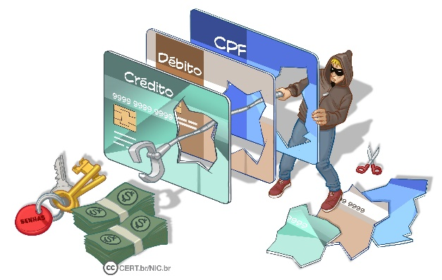
Riscos principais
Perdas financeiras
conta bancária pode ser usada em ações maliciosas
transferências indevidas de dinheiro
pagamento de contas de outras pessoas
Invasão de privacidade
acesso a informações pessoais
Violação de sigilo bancário
Participação em esquemas de fraude
conta bancária pode ser usada como intermediária para:
aplicar golpes
cometer fraudes
Notes:
Caso não tome os devidos cuidados ao usar seu computador ou dispositivo móvel, os principais riscos aos quais você está exposto ao realizar transações bancárias via Internet são:
perdas financeiras: sua conta bancária pode ser usada para ações maliciosas, como transferências indevidas de dinheiro e pagamentos de contas de outras pessoas;
invasão de privacidade: alguém que tenha acesso indevido a sua conta pode obter informações pessoais sobre suas transações bancárias e assim expor sua privacidade;
violação de sigilo bancário: o sigilo bancário é um direito seu, que pode ser violado caso alguém acesse indevidamente sua conta;
participação em esquemas de fraude: sua conta bancária pode ser usada como intermediária para aplicar golpes e cometer fraudes.

Slide 8
Outros cuidados (1/2)
Forneça apenas uma posição do seu cartão de segurança
desconfie caso, em um mesmo acesso, seja solicitada mais de uma posição
Mantenha o número do seu celular atualizado, caso o tenha cadastrado
ele é usado para o envio de:
mensagens de confirmação
códigos de liberação de transações
Use sempre a opção de “sair” quando deixar de utilizar seu Internet Banking

Slide 9
Outros cuidados (2/2)
Seja cuidadoso com mensagens sobre promoções
Evite acessar a central de atendimento do seu banco por meio de celulares de terceiros
os dados digitados podem ficar armazenados
A maioria dos bancos não envia e-mails sem autorização
desconsidere mensagens recebidas, caso não tenha autorizado
principalmente de instituições com as quais não tenha relação
Verifique periodicamente seus extratos:
contas bancárias
cartões de crédito

Slide 10
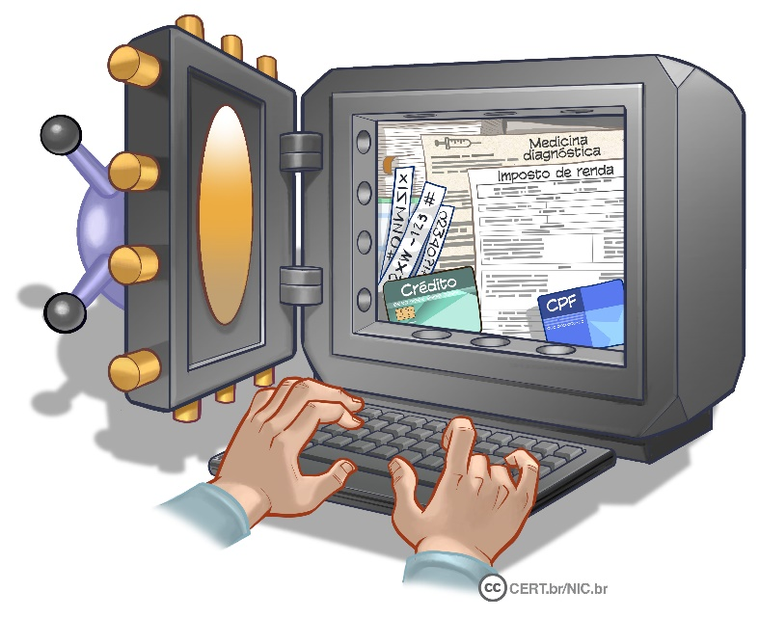
Em caso de dúvidas ou problemas
Entre em contato imediatamente com:
a central de relacionamento do seu banco
diretamente com o seu gerente
a operadora do seu cartão de crédito
Notes:
Caso detecte transações bancárias duvidosas ou enfrente algum tipo de problema procure entrar imediatamente em contato com a central de relacionamento do seu banco, diretamente com o seu gerente ou com a operadora do seu cartão de crédito. Eles poderão auxiliá-lo sobre os procedimentos a serem seguidos.

